Slide 1
Fejmozgás alapú gesztusok felismerése
Bertók Kornél, Fazekas Attila
Debreceni Egyetem, Informatikai Kar
Debreceni Képfeldolgozó Csoport
KÉPAF 2013, Bakonybél 2013. január 29 – február 1.

Slide 2
Bevezetés
Gesztusfelismerő rendszer
Tudatos fejmozgások, mint mozdulatsorok felismerése
Gesztus definiálása
Hatékony reprezentáció: térben és időben
Valósidejű felismerés kameraképeken
Gesztus adatbázis
Rögzítés és elemzés
Felismerés javítása

Slide 3
Fejmozgás meghatározása
Milyen jellegű gesztusokat szeretnénk felismerni?
Tudatos mozgás: 3-5 sec hosszúságú
Mozdulatok eltérő ütemben történő végrehajtása
Követelmény
Valós idejű felismerés
Kis számú adat alapján kell megkülönböztetni a gesztusokat

Slide 4
Fejmozgás detektálása
Fejmozgás behatárolása térben és időben
MHI reprezentáció
Időalapú sablonozó eljárás
Sablon: minden egyes pixel értéke a mozgásnak egy időbeli függvénye
Képszekvencia mozgó objektumainak változásait írja le, több egymást követő képkockán keresztül

Slide 5
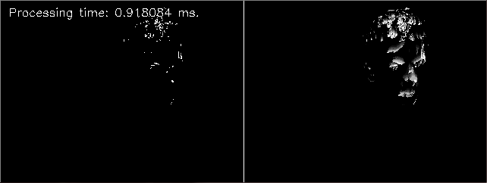
Fejmozgás detektálása
MHI reprezentáció
Maszk: azokat a régiókat jelöli ki, ahol mozgás volt az adott időpillanatban (τ)
Ahol mozgás volt, ott az összes pixel τ értéket vesz fel,
A többi fokozatosan elhalványul, majd törlődik.

Slide 6
Fejmozgás iránya
MHI: fejmozgás 5 egymást követő képkockán
Mozgás gradiens
Fejpozíció megváltozásának iránya
Gyakorlati tapasztalat: nem elég stabil
Kicsi az arc felbontása
Feladat: a mozgás tekintetében hasznos régiók meghatározása

Slide 7
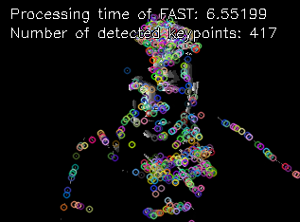
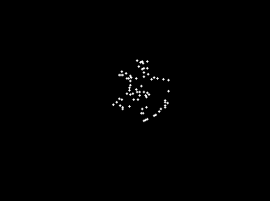
Fejmozgás iránya
FAST (Features from Accelerated Segment Test) sarokdetektor
A kép pixeleit és azok környezetét vizsgálja
Eredményét korlátozzuk az arcra

Slide 8
Fejmozgás iránya
Optikai áramláshoz tartozó vektorok kiszámítása
FAST jellemzőpontok alapján, az aktuális és a következő képkocka között
Fejmozgás iránya: N db optikai folyam vektor számtani közepe
Irányszög: a vektornak az y tengely pozitív oldalával bezárt szöge
Probléma: túl sok lehetséges érték a [0,2π] intervallumból
Megoldás: csoportosítsuk a szögeket

Slide 9
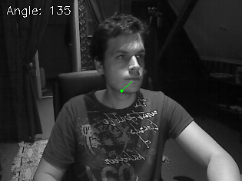
Fejmozgás iránya
Fejmozdulat értéke szögben. A teljes szögnek egy tizenhatodába sorolva.

Slide 10
Gesztusfelismerés
Gesztus időbeli szegmentálása
MHI átlagintenzitás alapján
Szegmens
Képkockák sorozata
Alacsony átlagintenzitással a szekvencia elején és végén
Gesztus
Szekvencia szomszédos tagjaira számított szögek sorozata
{"fejrázás"; [90°,90°,90°,270°,270°,225°,135°]}

Slide 11
Gesztusadatbázis
A mozdulatok eltérő ütemben kerülnek végrehajtásra
Gesztus adatbázis
Szögsorozatok gyűjteménye
Egy gesztushoz, több sorozat
Komplexebb döntések hozatala
Felismerés javítása
Menet közben felvesszük a felismert gesztusokat az adatbázisba
Igazodás a felhasználói szokásokhoz

Slide 12
DTW

Slide 13
Eredmények

Slide 14
Köszönöm a figyelmet!

